Slide 1
7.1 无向树及生成树
厦门大学数学科学学院

Slide 2
无向树及其性质
树是图论的重要内容之一，其概念曾由几个人独立地提出，最后由若尔当（Jordan）给出了统一的定义。
声明：本章中的回路均指简单回路或初级回路（圈）。
注意：就边集而言，简单回路是初级回路的不交并。

Slide 3
定义7.1
连通无回路的无向图称为无向树，简称树,常用T表示树。
平凡图称为平凡树。
若无向图G无回路且至少有两个连通分支，则称G为森林。
在无向树中，悬挂顶点称为树叶，度数大于或等于2的顶点称为分支点。
。
。 。
。。 。
。
。 。 。
。。 。
。

Slide 4
树的等价定义
定理7.1 设G=<V,E>是n阶m条边的无向图,则下面各命题是等价的：
（1）G是树（即连通无回路）。
（2）G中任意两个顶点之间存在唯一的路径。
（3）G中无回路且m=n-1。
（4）G是连通的且m=n-1。
(5) G是连通的且G中任何边均为桥。
(6) G中没有回路，但在任何两个不同的顶点之间加一条新边，在所得的图中得到唯一的一个含新边的圈。

Slide 5
证明：（1）➔（2）
G是树，根据定义知G是连通无回路的图。
∵G是连通的 ∴G中任意两个顶点之间存在路径。
∵G中无回路 ∴G中任意两个顶点之间存在唯一的路径。
因为若两个顶点u,v之间存在不同的路径P₁,P₂,则G中必存在由P₁和P₂的边构成的回路，与已知矛盾。

Slide 6
证明：（2）➔（3）
G中无环，否则存在环的顶点与其自身之间存在长度为0和1的两条路径，与已知矛盾；若G中存在长度大于等于2的圈，则圈上各点之间都存在两条不同的路径，与已知矛盾。故G中无回路。
当G是平凡图时,m=n-1显然成立。
设当n=k(k≥1)时也成立，当n=k+1时，设e=(u,v)为G中一条边，由于G中无回路，所以G-e为两个连通分支G₁,G₂.设n_{i},m_{i} (i=1,2)分别为G_{1i}中的顶点数和边数，很明显n_{i}<k,由归纳假设知m_{i}= n_{i}-1,则m= m₁+m₂+1=n₁-1+n₂-1+1=n-1

Slide 7
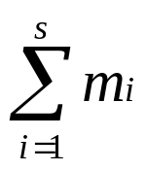
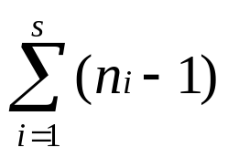
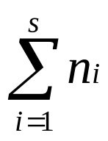
证明：（3）➔（4） 只需证明G 是连通的.
若G不是连通的,设G 有s(s≥2)个连通分支G₁,G₂, … ,G_{S} 。 由于G_{i} (s≥ i≥1)中均无回路，因而G_{i}全为树，设G_{i}中的顶点数和边数设n_{i},m_{i} .由前面证明可知， m_{i} = n_{i} –1。于是，
m= = = - s=n-s
由于s≥2，与m=n-1矛盾。

Slide 8
证明：（4）➔（5） 只需证明G中每条边均为桥.
∀e∈E ，均有E(G-e)=n-1-1=n-2，由于n阶图G是连通的至少需要n-1条边，所以G-e已不是连通图，故e为桥。
证明：（5）➔（6）
由于G中每条边均为桥，因而G中无圈，又由于G连通，所以G为树。对于∀u,v∈V且u ≠ v,则u,v之间存在唯一的路径P ，则P+（u,v）((u,v)为加的新边)为G中的圈，显然圈是唯一的且包含新边。

Slide 9
证明：（6）➔（1）只要证明G是连通的。
∀u,v∈V且u ≠ v ，则新边(u,v)∪G产生唯一的圈C，显然有C-(u,v)为G中u到v的通路，故u~v,由u,v的任意性可知，G是连通的。

Slide 10
定理7.2
设T是n阶非平凡的无向树，则T中至少有两片树叶。
证明 ：设T有x片树叶，由握手定理及定理16.1可知
2(n-1)=∑d(v_{i}) ≥ x+2(n-x)
解得 x ≥ 2.
以上两个定理给出了无向树的主要性质，利用这些性质和握手定理，可以画出阶数n比较小的所有非同构的无向树。

Slide 11
例 ：画出5阶所有非同构的无向树。
解：设T_{i}为5阶无向树,则T_{i}的边数为4， T_{i}的度序列之和为8， ⊿(T_{i})≤4, δ(T_{i})≥1, 可能的度序列为：
(1) 1,1,1,1,4
(2) 1,1,1,2,3
(3) 1,1,2,2,2
称只有一个分支点且其度数为n-1的n阶无向树为星形图，称其唯一的分支点为星心。
。
。 。 。
。
。
。 。 。
。
。
。 。 。
。

Slide 12
例：画出6阶所有非同构的无向树。
练习1：设无向树T有5片树叶，3个2度分支点，其余分
支点均为3度，问T有多少个顶点？
解:设T有n个顶点,则有下列关系式
5 *1+3*2+(n-5-3)*3=2* (n-1)
解得：n=11
练习2：无向树T有8片树叶，2个3度分支点，其余分支
点均为4度，问T有多少个4度分支点？画出其
非同构的情况。

Slide 13
解：设G有n个4度分支点,则有下列关系式
8 *1+2*3+n*4=2*(8+2+n-1)
解得：n=12
则G中共有12个顶点，11条边，度序列之和为22， ⊿(T_{i})=4, δ(T_{i})=1, 度序列为：
1,1,1,1,1,1,1,1,3,3,4, 4
其非同构的图形为：

Slide 14
。 。 。 。
。 。 。 。 。
。 。 。
。 。 。 。
。 。 。 。 。
。 。 。
。 。 。 。
。 。 。 。 。
。 。 。
。 。 。 。
。 。 。 。 。 。
。 。
。 。 。
。 。 。 。 。
。 。
。 。
。 。
。 。 。 。 。
。 。 。
。 。

Slide 15
生成树
定义7.2
设T是无向图G的子图并且为树，则称T为G的树。
若T是G的树且为生成子图，则称T是G的生成树。
设T是G的生成树， ∀e∈E(G),若e∈E(T)，则称e为T的树枝，否则称e为T的弦。
称导出子图G[E(G)-E(T) ]为T的余树，记作T 。
图中，红色边表示生成树，黑色边组成其余树。可见，余树可能不连通，也可能含回路。

Slide 16
定理7.3 无向图G具有生成树⬄ G是连通图。
推论1 设G是n阶m条边的无向连通图，则m ≥ n-1。
推论2 设G是n阶m条边的无向连通图，T为G 的生成
树，则T的余树T中含有m-n+1边(即T有m-n+1
条弦)。
推论3 设T是连通图G的一颗生成树，T为T的余树，C为G
中任意一个圈，则E(T)∩E(C)≠∅。

Slide 17
定理 设T是无向连通图G的一颗生成树，e为T的任意一条弦，则T∪e中含G中只含一条弦其余边均为树枝的圈，而且不同的弦对应的圈也不同。
定义7.3 设T是n阶m条边的无向连通图G的一棵生成树，设e`₁,e`₂, … ,e`_{m-n+1}为T的弦，设C_{r}为T添加弦e`_{r}产生的G中只含 弦e`_{r}，其余边均为树枝的圈，称C_{r}为G的对应T的弦e`_{r}的基本回路或基本圈，r=1,2, …, m-n+1，并称{C₁,C₂,C_{m-n+1}}为G对应T的基本回路系统，称m-n+1为G的圈秩，记作ξ(G).

Slide 18
定理 设T是连通图G的一棵生成树，e为T的树枝，则G中存在只含树枝e，其余边都是弦的边割集，且不同的树枝对应的边割集也不同。
定义7.4 设T是n阶连通图G的一棵生成树,e`₁,e`₂, …,e`_{n-1}为T的树枝，S_{i}是G的只含树枝e`_{i}的边割集，则称S_{i}为G的对应生成树T由e`_{i}树枝生成的基本割集,i=1,2, … ,n-1,并称{S₁ ,S₂, … ,S_{n-1}}为G对应T的基本割集系统，称n-1为G的割集秩，记作η(G)。

Slide 19
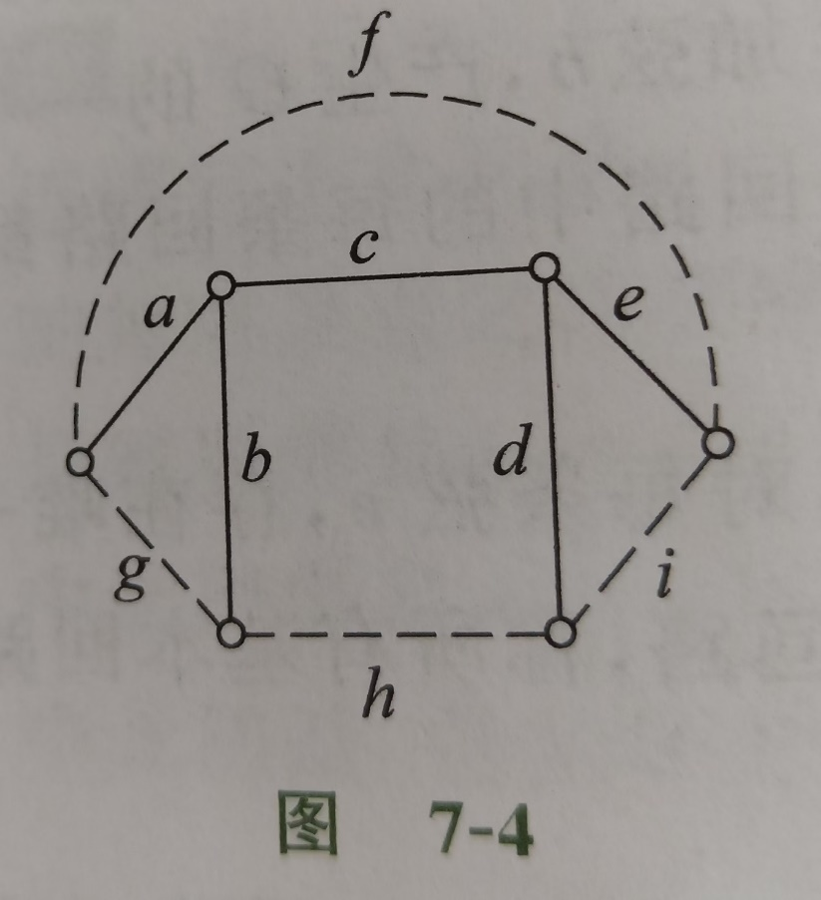
例7.1 在图7-4所示的图G中实线边所子图是G的一棵生成树T，虚线是弦。求对应T的基本回路系统和基本割集系统。

Slide 20
最小生成树问题
定义 设无向连通带权图G=<V,E,W>,T是G的一棵生成树，T的各边权之和称为T的权，记作W(T).G的所有生成树中权最小的生成树称为G的最小生成树。
应用：连通问题
在几个城市之间修铁路线，使它们连通起来，任意两个城市间的铁路线的长度是已知的，设铁路线的长度是与所需费用成正比，问需要修哪几条铁路，使得总费用最少？

Slide 21
Kruskal算法 —— 一种求最小生成树的算法
输入：连通带权图G
输出：G的最小生成树
(1) 将m条边按权从小到大顺序排列，设为e₁,e₂, … ,e_{m}。
(2) 取e₁在T中，然后依次检查e₂, … ,e_{m} ，若e_{j} (j=2,3, …,m)与T中的边不能构成回路，则取e_{j}在T中，否则放弃e_{j}，考虑下一条边，直至j>m。
(3) 算法停止时得到的T为G的最小生成树。

Slide 22
例：用Kruskal算法求下图的最小生成树。
。
1
2
练习：求下图的最小生成树。
。
2
。
1
5
3
1
。
5
。
3
。
。
4
1
5
5
4
。
。
5
。
。
3
4
3
2
1
1
。
。
。
。
2
1
3
。
。
1
OK!

Slide 23
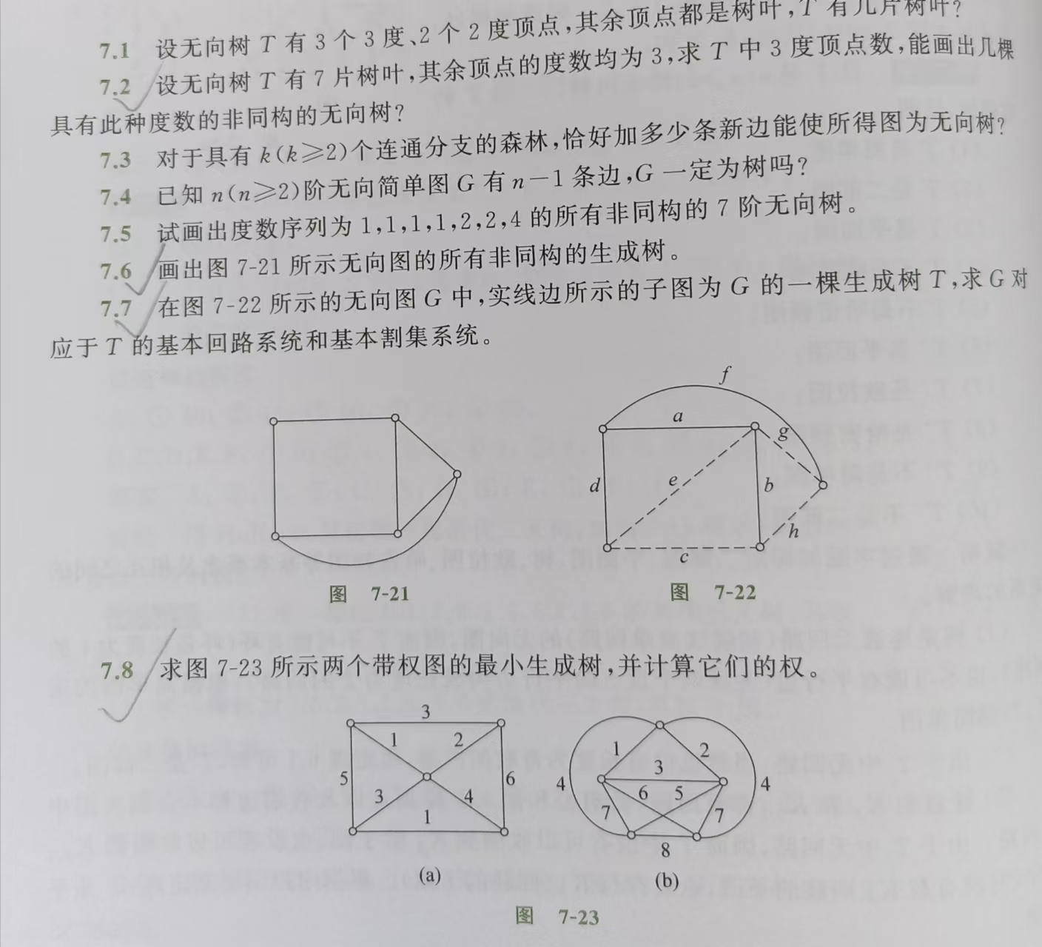
作业：2，6，7，8

